Slide 1


Název školy: ZŠ Štětí, Ostrovní 300
Autor: Francová Alena
Vzdělávací oblast: Člověk a příroda_Fyzika
Datum: 12/2012
Název materiálu:
VY_32_INOVACE_FY.6.A.01_hustota_-_odvozena_fyzikalni_velicina
Číslo operačního programu: CZ.1.07/1.4.00/21.1693
Název projektu: PRIMA ŠKOLA
Hustota-odvozená fyzikální veličina
Anotace: Materiál je určen pro žáky 6. ročníku. Slouží k naučení nového učiva. Žák naváže na znalosti, které získal o hustotě v prvouce a přírodovědě. Žák získá pojem o hustotě jako odvozené fyzikální veličině, pozná jednotky a osvojí si převádění údajů a řešení jednoduchých příkladů. Naučí se pracovat s Tabulkami.

Slide 2
Hustota látky-zapamatujte si:
odvozená fyzikální veličina,
je rovna podílu hmotnosti tělesa a jeho objemu,
jednotkou hustoty je kilogram na metr krychlový (kg/m³),
další používané jednotky jsou gram na centimetr krychlový (g/cm³) a kilogram na litr (kg/l),
hustota se označuje malým řeckým písmenem ró – ρ.

Slide 3
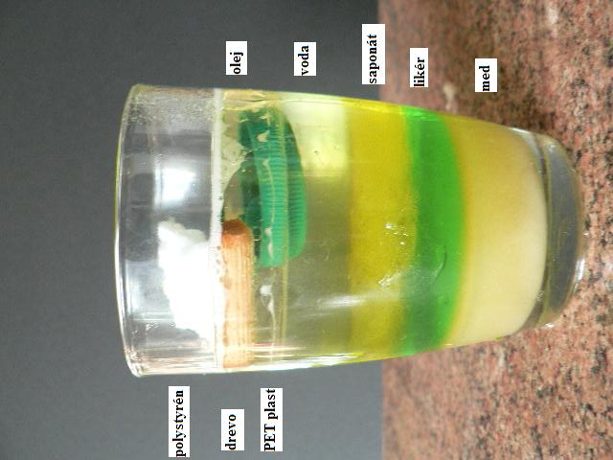
S hustotou jste se seznámili už dřív, když jste rozdělovali látky (podle hustoty) na ty, co na vodě plavou, a na ty, co se ve vodě potápějí.

Slide 4
V tabulce jsou hustoty některých běžných látek.
Hodnoty pro další látky můžeme najít ve fyzikálních tabulkách.
látka | hustota v kg/m³
voda | 998
led | 917
železo | 7 870
olovo | 11 300
rtuť | 13 500
líh | 789
benzín | 750

Slide 5
Číselně je hustota rovna podílu HMOTNOSTI A OBJEMU:
ρ=m/V

Slide 6
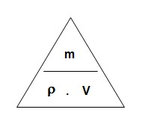
Výpočet hmotnosti ze vzorce pro výpočet hustoty:
m=ρ ∙ V

Slide 7
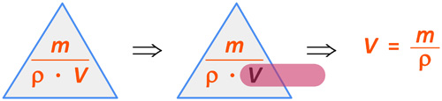
Výpočet objemu ze vzorce pro výpočet hustoty:

Slide 8
Z vypsaných látek vyberte ty, které na vodě plavou:
korek
sklo
polystyrén
hliník
železo
olej
dřevo

Slide 9
Odpovězte na otázku:
Proč se v mořské vodě plave snáze než na koupališti či v bazénu?
Správná odpověď:
Mořská voda má vlivem velkého obsahu rozpuštěných solí větší hustotu než voda sladkovodní.
(Průměrná hustota mořské vody je 1 030 kg/m³. Mrtvé moře, které je třicetkrát slanější, má ale hustotu 1 230 kg/m³.)

Slide 10
Vztah mezi jednotkami hustoty:
1 kg/m³ = 0,001 g/cm³
1 g/cm³ = 1 000 kg/m³

Slide 11
Doplňte následující tabulku:
kg/m³ | 21 600 |  |  | 830 | 250
g/cm³ |  | 8,96 | 0,917
látka
8 960
917
21,4
0,83
0,25
platina
měď
led
petrolej
korek

Slide 12
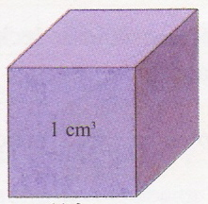
Olověná krychle o objemu 1cm³ má hmotnost 11,3 g.
Urči její hustotu v kg/m³.
Vyberte správný údaj:
11 300
kg/m³
1 130
kg/m³
113
kg/m³

Slide 13
Vysvětli schéma z obrázku:

Slide 14
Použité zdroje:
Tesař J., Jáchim F., Fyzika 1 pro ZŠ, Fyzikální veličiny a jejich měření, pedagogické nakladatelství, a.s., SPN 2007.
Rauner K., Havel V., a kol., Fyzika 6 pro ZŠ a víceletá gymnázia, Nakladatelství Fraus 2005.
Bohuněk, J., Sbírka úloh z fyziky pro ZŠ 1díl, Prometheus, s.r.o., ISBN 80-85849-06-2
galerie office
http://www.zslado.cz/vyuka_fyzika/e_kurz/7/vyphustoty/vypocet%20hustoty/krychle4.jpg
http://www.oskole.sk/userfiles/image/Zofia/apr%C3%ADl%20-%202012/Fyzika/Hustota_Pokusy_6r_maj_html_m67a5e979.jpg [cit:2012-12-10]
http://www.oskole.sk/userfiles/image/Zofia/febru%C3%A1r%20-%202012/Fyzika/Urcenie_%20hustoty_latok_6r_februar_html_m3607ad0a.jpg [cit:2012-12-10]
http://www.zs-mat5.cz/vyuka/images/fyzika/tlak/hustota.jpg [cit:2012-12-10]
http://www.zsstraz.cz/ostatni/2011-12/img/hustota1.jpg [cit:2012-12-10]

Slide 15
Metodika prezentace:
Prezentace slouží k naučení nového učiva.
Zavedení odvozené fyzikální veličiny hustota látky.
Žák naváže na znalosti, které získal na I. stupni ZŠ.
Žák pozná jednotky hustoty a osvojí se převádění údajů a řešení jednoduchých příkladů.
Žák pozná vzorec pro výpočet hustoty a umí odvodit vzorec pro výpočet hmotnosti a objemu.
Žák odpovídá na jednoduché otázky, vybírá správné odpovědi.
Žák vyplní tabulku, pracuje s Tabulkami.

